Slide 1
«ТОМСКИЙ ГОСУДАРСТВЕННЫЙ УНИВЕРСИТЕТ СИСТЕМ УПРАВЛЕНИЯ И РАДИОЭЛЕКТРОНИКИ» (ТУСУР)
ПАССИВНЫЙ ПЕРЕХВАТ ПАКЕТОВ ПО БЕСПРОВОДНОЙ СЕТИ ИНТЕРНЕТ (WI-FI)
Курсовая работа по дисциплине «Безопасность сетей ЭВМ»
Выполнила:
студентка гр.722 каф. КИБЭВС
Мейта Марина
Руководитель:
аспирант каф. КИБЭВС
Новохрестов А.К.

Slide 2

Что такое сниффер?
ВЫПОЛНЕНИЕ РАБОТЫ ПРОИЗВОДИЛОСЬ ИСКЛЮЧИТЕЛЬНО В НАУЧНО-ОБРАЗОВАТЕЛЬНЫХ ЦЕЛЯХ

Slide 3
Что такое сниффер?
«to sniff» — «нюхать»
пассивные и активные снифферы
ARP-spoofing (ARP — poisoning) — разновидность сетевой атаки типа MITM (англ. Man in the middle)
Шифрованный трафик != безопасная сеть
Открытые сети Wi-Fi-доступа — тем более

Slide 4
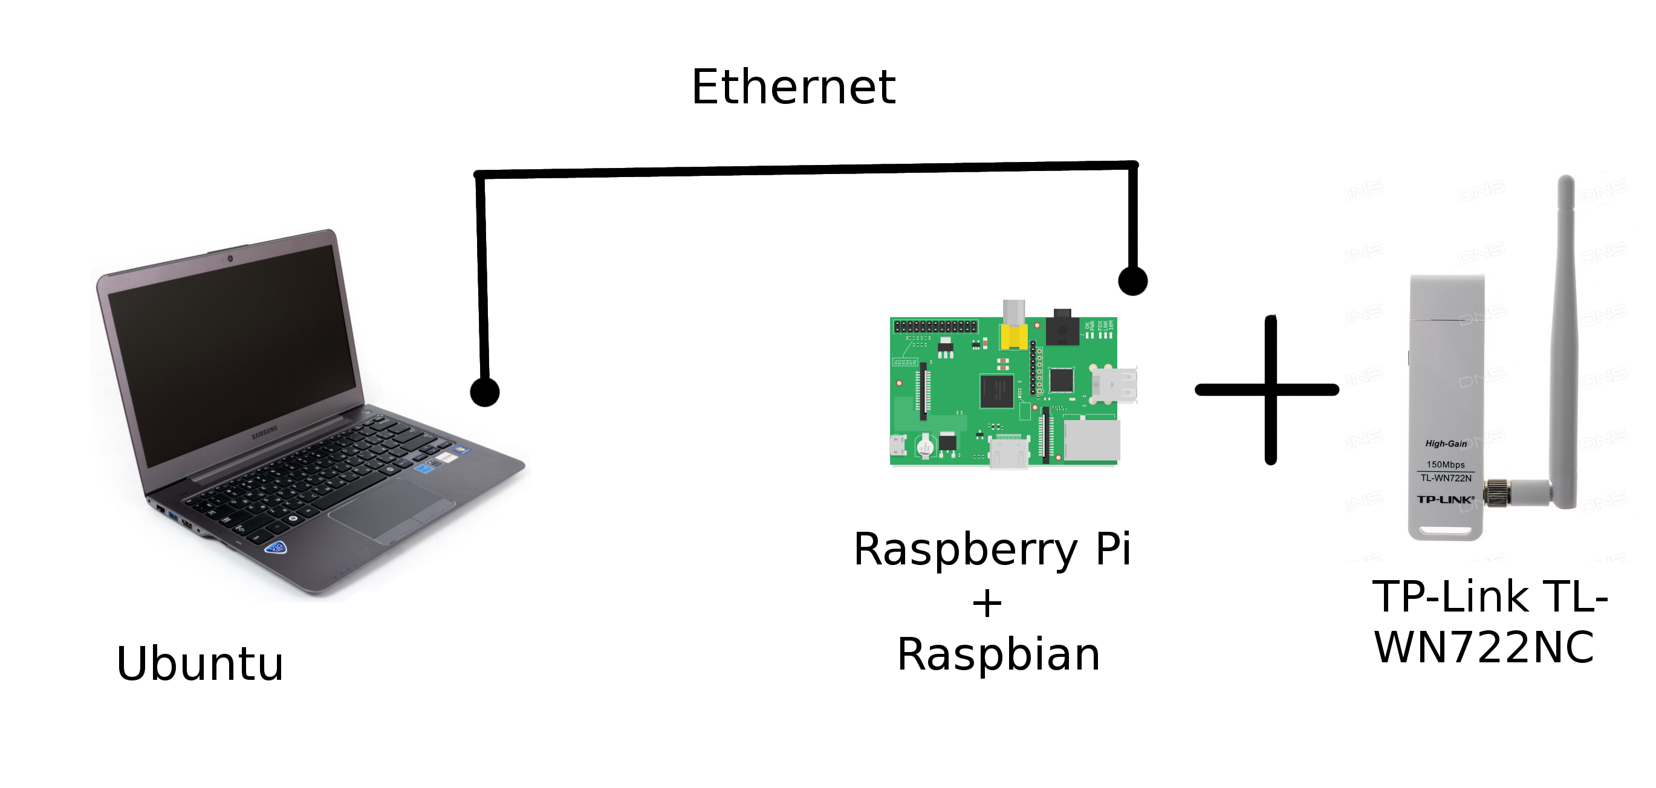
Необходимые устройства

Slide 5
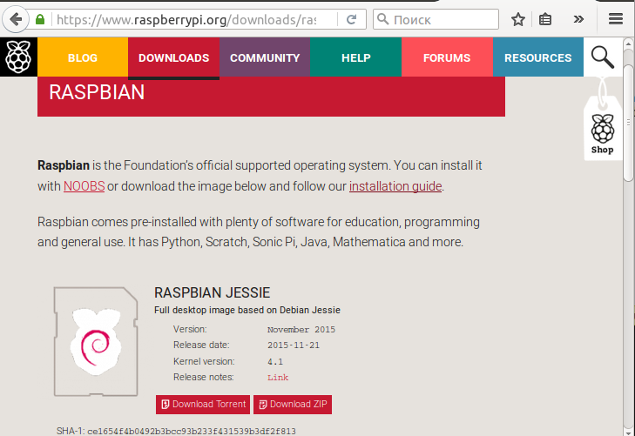
Установка Rasbian

Slide 6
Запись образа
df -h # увидеть все примонтированные устройства
umount /dev/<ИМЯ_УСТРОЙСТВА>
# отмонтировать SD-карту
dd bs=4M if=2015-11-21-raspbian-jessie.img of=/dev/sdd # записать образ
sync

Slide 7
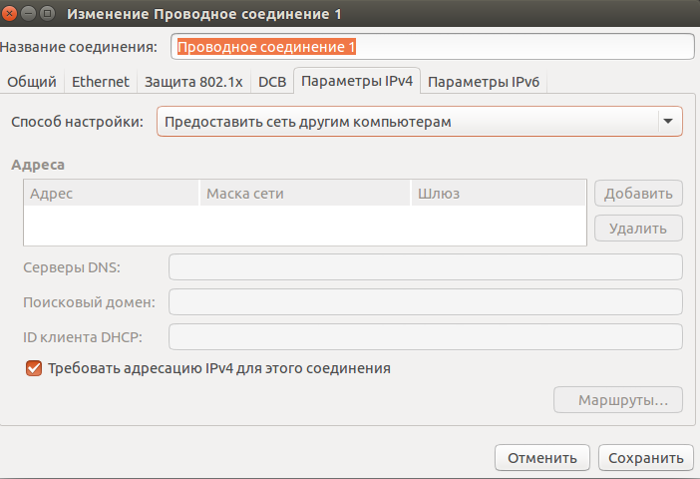
Настройка проводного соединения

Slide 8
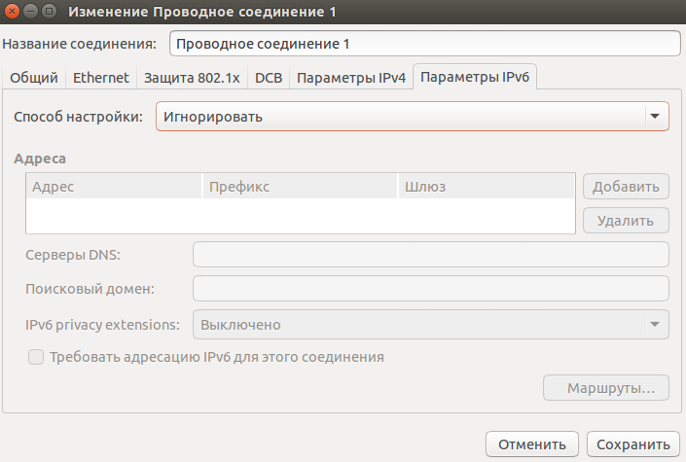
Настройка проводного соединения

Slide 9
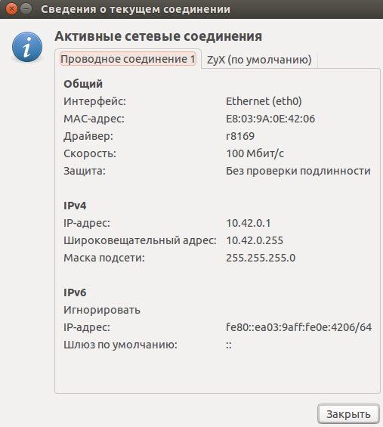
Настройка проводного соединения

Slide 10
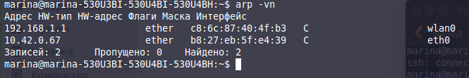
Установка ssh-соединения
arp -vn
ssh pi@10.42.0.67

Slide 11

Установка драйвера TP-Link
Версия ОС
ID USB Device

Slide 12

Режим перехвата пакетов
/etc/network/interfaces
стандарт WNIC 802.11master, managed, ad-hoc, mesh, repeater, monitor
Устройство единовременно может работать только в одном режиме
sudo iwconfig wlan0 mode monitor

Slide 13
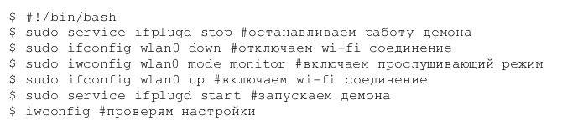
Network Interface Plugging Daemon

Slide 14
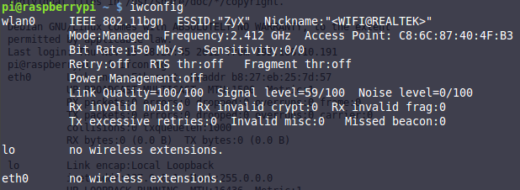
iwconfig «before»

Slide 15
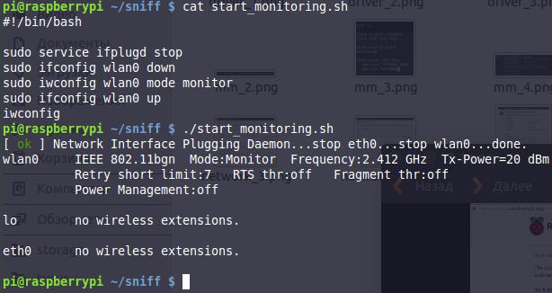
iwconfig «after»

Slide 16
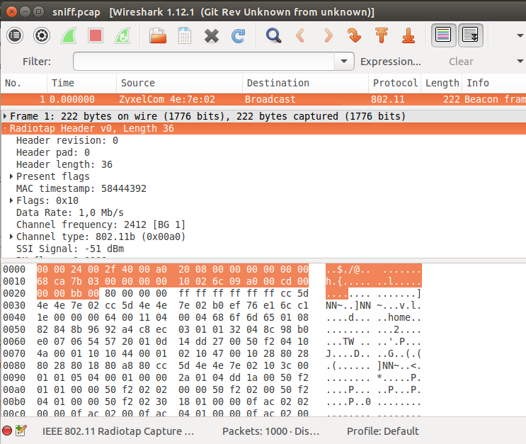
Pcap-файл

Slide 17
Спасибо за внимание, ваши вопросы

